Slide 1



PromptTTS++: Controlling Speaker Identity in Prompt-Based Text-to-Speech Using Natural Language Descriptions
PromptTTS++：使用自然语言描述在基于提示的文本转语音中控制说话者身份
2024年4月8日
朱涛
Shimizu R, Yamamoto R, Kawamura M, et al. PromptTTS++: Controlling Speaker Identity in Prompt-Based Text-to-Speech Using Natural Language Descriptions[C]//ICASSP 2024-2024 IEEE International Conference on Acoustics, Speech and Signal Processing (ICASSP). IEEE, 2024: 12672-12676.

Slide 2

目录
01.研究背景
02.研究方法
03.实验和结果分析
04.总结

Slide 3
1.研究背景
基于深度学习的文本转语音（TTS）技术取得了显着进步，成为众多语音交互应用的基础技术。由于合成语音的质量已接近人类声音，最近的 TTS 研究重点关注更具挑战性的语音生成任务，包括可控 TTS 。
最近，基于提示的可控 TTS 系统利用自然语言描述（称为提示）来控制说话风格等语音特征，引起了人们的极大兴趣。这些系统提供直观的用户界面，并利用大型语言模型 (LLM) 强大的语言理解能力来增强可控 TTS 的灵活性。
尽管基于提示的 TTS 系统的能力很有前途，但之前的工作缺乏对说话者身份的可控性。例如，PromptTTS 使用描述说话风格的提示（称为风格提示），例如性别、音调、语速、精力和情感。鉴于风格提示主要与话语的韵律相关，并且仅描述了说话者个性的有限方面，因此精细控制说话者身份以合成所需的语音变得具有挑战性。

Slide 4
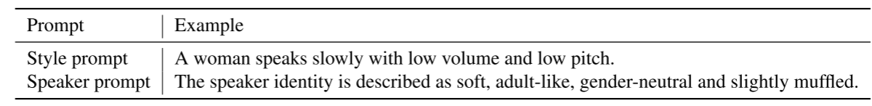
1.研究背景
为了解决这些问题，作者提出了PromptTTS++，这是一个基于提示的文本到语音(TTS)系统，通过文本提示实现对说话人身份更多的控制。作者的方法受到PromptTTS的启发，但做了两个关键的改变。
引入了“说话人提示”的概念，这是设计成大致独立于风格提示并且用自然语言描述来描述说话人身份的。
采用基于高斯混合模型 (GMM,Gaussian mixture models) 的混合密度网络 (MDN,mixture density networks) 对从基于全局样式标记 (GST, global style token) 的参考编码器中提取的样式/说话人嵌入进行建模，允许学习以文本提示信息为条件的丰富多样的说话者表征。此外，使用基于扩散的声学模型来提高合成语音的质量。

Slide 5
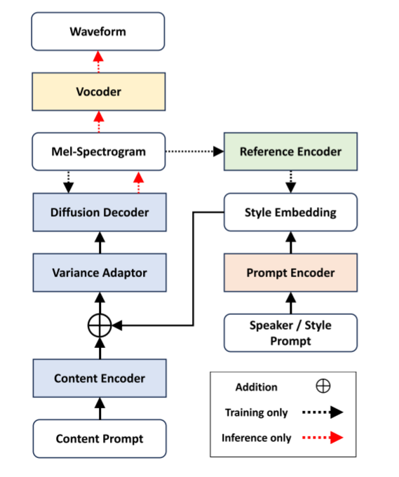
2.研究方法---总体架构
模型由参考编码器、提示编码器和声学模型组成。从给定的输入文本(称为内容提示)和说话人/风格提示生成输出语音。

Slide 6
2.研究方法---参考编码器
为了揭示与说话人相关的潜在声学变化，使用基于GST(全局样式标记)^{[1]}的参考编码器从语音信号中提取风格嵌入。这个基于GST的参考编码器以对数刻度的梅尔频谱图为输入，输出一个固定维度的风格嵌入。这个风格嵌入是学习到的风格标记的加权组合，这将作为声学模型的条件特征使用。
[1]Wang Y, Stanton D, Zhang Y, et al. Style tokens: Unsupervised style modeling, control and transfer in end-to-end speech synthesis[C]//International conference on machine learning. PMLR, 2018: 5180-5189.

Slide 7
2.研究方法---提示编码器
提示编码器是基于提示的文本到语音(TTS)系统中的关键模块，负责从输入的说话人/风格提示中预测风格嵌入。提示编码器主要由一个预训练的语言模型和MDN(混合密度网络)组成。
以往的工作，如PromptTTS和PromptStyle，采用BERT作为预训练语言模型来提取提示嵌入。继承这些工作，也采用BERT作为提示编码器的基本构件。我们将说话人提示和风格提示合并为一个。随后，使用BERT获取提示嵌入，后接三个线性层。
在训练过程中，PromptStyle使用余弦相似度损失来最小化参考编码器和提示编码器预测的嵌入之间的差异。然而，使用余弦相似度损失显著限制了TTS生成多样化说话人的能力。为了解决这个问题，作者采用基于GMM(高斯混合模型)的MDN(混合密度网络)来模拟给定提示信息的嵌入条件分布。具体来说，在BERT和线性层之上增加了一个MDN层，输出包含GMM参数。使用MDN允许模型作为概率分布学习说话人的多样特征，并通过从分布中采样来实现新说话人的生成。

Slide 8
2.研究方法---声学模型
声学模型从内容提示和风格嵌入生成梅尔频谱图。该模型包括内容编码器、方差适配器和扩散解码器。我们使用Conformer作为内容编码器。
方差适配器的结构与FastSpeech 2相似，但为简化起见，不使用能量预测器。方差适配器包含时长预测器和音高预测器。音高预测器预测对数基频(log-F0)和有声/无声标志(V/UV)。对于扩散解码器，采用与DiffSinger相同的模型，这是一个基于去噪扩散概率模型的梅尔频谱图生成模型。在训练过程中，扩散解码器学会去除给定噪声梅尔频谱图的噪声，而在推理时，解码器从噪声中生成清晰的梅尔频谱图。

Slide 9

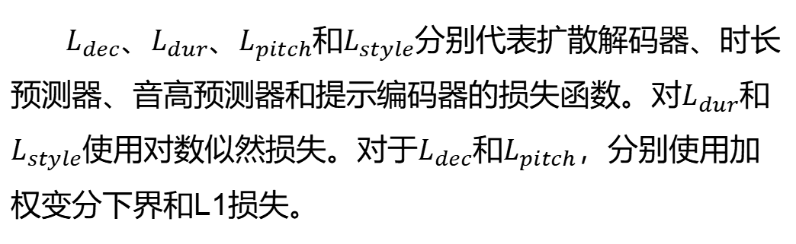
2.研究方法---Training
$L_{dec}$、$L_{dur}$、$L_{pitch}$和$L_{style}$分别代表扩散解码器、时长预测器、音高预测器和提示编码器的损失函数。对$L_{dur}$和$L_{style}$使用对数似然损失。对于$L_{dec}$和$L_{pitch}$，分别使用加权变分下界和L1损失。

Slide 10
3.实验和结果分析---实验设置
数据集
鉴于没有包含说话人提示的大规模数据集，作者通过手动标注说话人提示来创建一个数据库。作为基础数据库，使用LibriTTS-R^{[1]}，这是一个通过将文本通知的语音恢复方法应用于LibriTTS^{[2]}语料库生产的高质量多说话人语料库。该语料库包括来自2,456名英语说话人的585小时语音数据。
在这项研究中，随机选择了404名说话人，并请语音专家标注他们的说话人提示。每个说话人的说话人提示都是单独标注的。我们从每个说话人那里随机选择五个音频样本，并请专家标注描述说话人特征的说话人提示。
[1]Y. Koizumi, H. Zen, S. Karita, et al., “LibriTTS-R: A restored multi-speaker text-to-speech corpus,” in Proc. Interspeech, 2023, pp. 5496–5500.
[2]H. Zen, V. Dang, R. Clark, et al., “LibriTTS: A corpus derived from LibriSpeech for text-to-speech,” in Proc. Interspeech, 2019, pp. 1526–1530.

Slide 11
3.实验和结果分析---实验设置
数据集
为了简化标注过程，作者提供了一组与说话人身份相关的预定义词汇，并允许标注者基于这些词汇创建说话人提示。预定义的词汇包括年轻、老年、性别中性、深沉、微弱、嘶哑、清晰、酷、野性和甜美等术语。
类似于PromptTTS，作者也使用描述音高、说话速度和能量的风格提示。通过分析每种性别的F0、说话速度和响度的统计数据来自动生成伪风格提示。具体来说，就是为每个语句添加音高、速度和响度的三个级别的标签（例如，低-正常-高），并将其转换为我们预定义的风格提示（例如，一位女士以低音高、正常速度和高音量说话）。为了增加风格提示的变化，我们使用LLama2^{[1]}生成语义相同但不同的提示。总共创建了1,349个独特的风格提示。
[1]H. Touvron, L. Martin, K. Stone, et al., “Llama 2: Open foundation and fine-tuned chat models,” arXiv preprint arXiv:2307.09288, 2023.

Slide 12
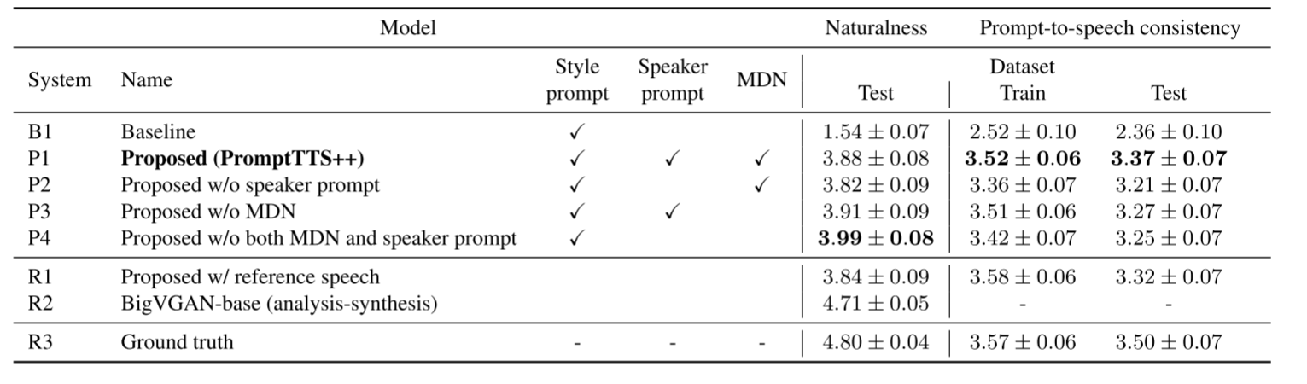
3.实验和结果分析---性能评估

Slide 13
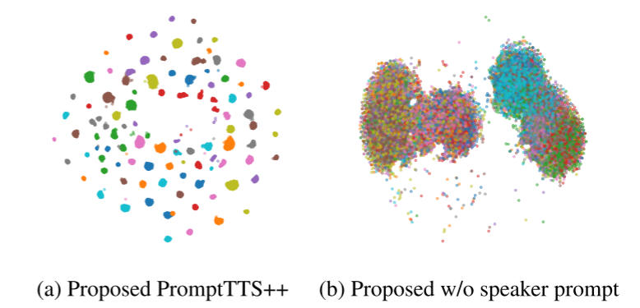
3.实验和结果分析---性能评估
由提示编码器提取的 100 个说话者的风格嵌入的 t-SNE 图。每个发言者都用不同的颜色表示。

Slide 14
4.总结
PromptTTS++是一种基于提示的 TTS 系统，可以控制说话者的身份。作者引入了说话者提示来控制说话者身份，并基于 LibriTTS-R 数据集构建了一个带有手动注释的数据集。实验结果表明，作者的方法可以使用附加的发言者提示来实现发言者身份控制。
Shimizu R, Yamamoto R, Kawamura M, et al. PromptTTS++: Controlling Speaker Identity in Prompt-Based Text-to-Speech Using Natural Language Descriptions[C]//ICASSP 2024-2024 IEEE International Conference on Acoustics, Speech and Signal Processing (ICASSP). IEEE, 2024: 12672-12676.

Slide 15
Prosody-Aware Speecht5 for Expressive Neural TTS
韵律感知SpeechT5用于表达性神经文本到语音合成
2024年4月8日
朱涛
Deng Y, Zhou L, Yi Y, et al. Prosody-Aware Speecht5 for Expressive Neural TTS[C]//ICASSP 2023-2023 IEEE International Conference on Acoustics, Speech and Signal Processing (ICASSP). IEEE, 2023: 1-5.

Slide 16
目录
01.研究背景
02.研究方法
03.实验和结果分析
04.总结

Slide 17
1.研究背景
近年来，神经文本转语音 (TTS) 得到了极大的改进，可以产生高质量且自然的语音 。具体来说，完全端到端的 TTS 系统已被证明在 MOS（平均意见分数）或 CMOS（比较平均意见分数）与真实语音方面可与域内测试集上句子级别的专业人类录音相媲美。然而为长文本生成类似人类的表达性语音仍然具有挑战性。
为了提升合成语音的表达性和韵律丰富度，研究人员提出了包括变异模型集成、预训练增强模型能力、以及在特定语料上的预训练等多种方法。这些方法通过学习潜在的韵律表示或者直接预测韵律属性，有效地改进了神经文本到语音合成系统的性能，使得合成语音更加自然和生动。
Deng Y, Zhou L, Yi Y, et al. Prosody-Aware Speecht5 for Expressive Neural TTS[C]//ICASSP 2023-2023 IEEE International Conference on Acoustics, Speech and Signal Processing (ICASSP). IEEE, 2023: 1-5.

Slide 18
1.研究背景
然而，这些方法中的大多数只对编码器、解码器或韵律预测器进行了预训练。如何利用未标记的文本和语音数据共同预训练所有模块，这一问题尚未得到充分探索。受到SpeechT5^{[1]}的启发，作者提出采用韵律感知的跨模态联合预训练方法，以提高神经文本到语音合成（TTS）系统中合成语音的表达性。
韵律感知的SpeechT5采用了与SpeechT5类似的模型架构，但使用神经TTS声学模型作为编解码器的主干网络，并增加了变异适配器。在提出的方法中，文本编码器、声学解码器和变异适配器可以使用SpeechT5定义的统一编解码器联合训练框架同时进行预训练，该框架在大规模未配对的文本和语音语料库上学习文本和声学表示之间更好的映射。
[1]J. Ao, R. Wang, L. Zhou, and et al., “SpeechT5: Unified-modal encoder-decoder pre-training for spoken language processing,” in Proc. ACL, 2022.

Slide 19
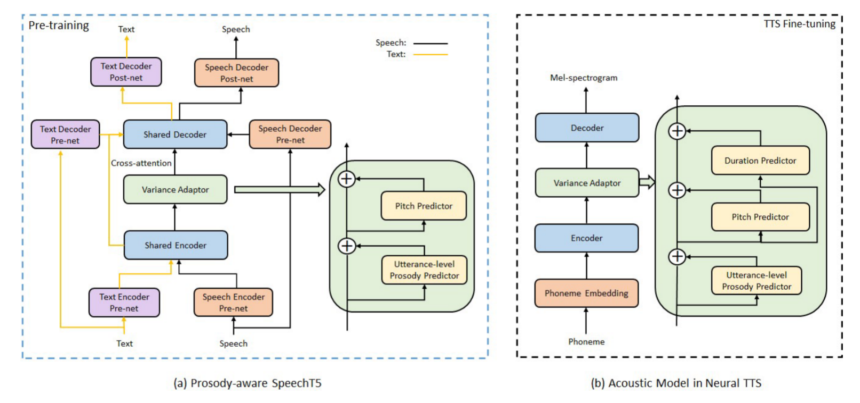
2.研究方法---整体框架

Slide 20
2.研究方法---支持韵律的SpeechT5
方差适配器(Variance adaptor)
对于并行的神经文本到语音合成声学模型（TTS AM），变异适配器被用于为声学解码器输入添加更多的变异信息（如音高、持续时间等），这有助于缓解TTS中的一对多映射问题。受之前在预训练韵律预测器方面工作的启发^{[1]}，在SpeechT5的编码器和解码器之间放置了一个类似的变异适配器，以在预训练期间共同建模内容和韵律信息。这种显式的韵律建模被称为韵律感知SpeechT5。
[1]Y. Ren, M. Lei, Z. Huang, and et al., “ProsoSpeech: Enhancing prosody with quantized vector pre-training in text-to-speech,” in Proc. ICASSP. IEEE, 2022.

Slide 21
2.研究方法---支持韵律的SpeechT5
编码器-解码器中的主要块
在神经TTS声学模型中，采用了改进的Conformer模块^{[1]}，以更好地建模音素编码器和声学解码器中的局部和全局依赖性。为了减少预训练与下游TTS任务之间的不一致性，用在神经TTS声学模型中使用的Conformer模块替换了编解码器模块中的Transformer模块，使预训练更加有效和面向任务。
[1]A. Gulati, J. Qin, C.-C. Chiu, and et al., “Conformer: Convolution-augmented transformer for speech recognition,” in Proc. Interspeech, 2020, p. 5036–5040.

Slide 22
2.研究方法---支持韵律的SpeechT5
编码器-解码器中的主要块
在未标记的语音和文本语料库上训练韵律感知的SpeechT5。对于文本，首先使用单元语言模型将其转换为子词令牌序列，然后在训练过程中沿着带箭头的黄线进行。使用共享嵌入作为文本编码器前置网络和解码器前/后网络。由于文本输入没有基准韵律，所以跳过变异适配器。对于语音，首先提取梅尔频谱特征，然后在训练过程中沿着带箭头的黑线进行。由于输入语音缺乏音素信息，这里我们使用帧级音高预测而不是音素级音高预测。

Slide 23
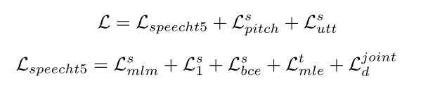
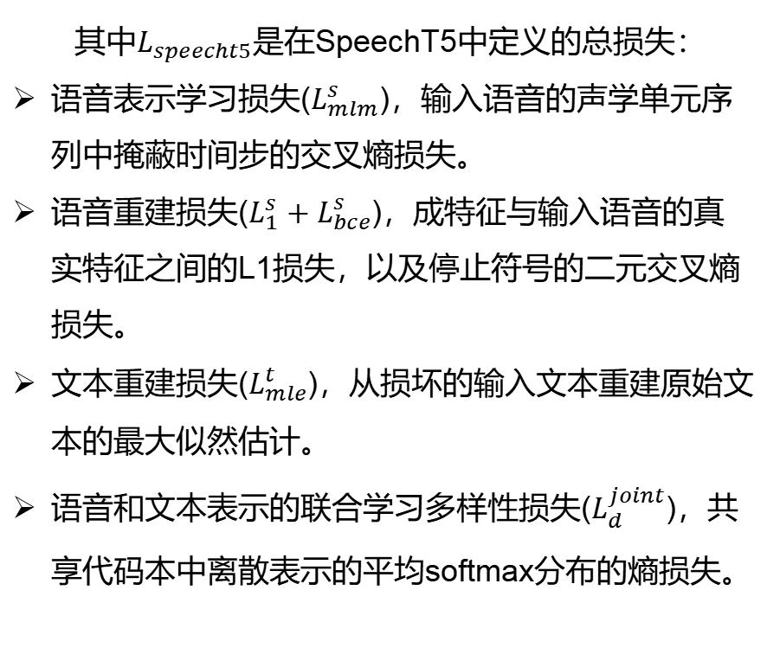
2.研究方法---支持韵律的SpeechT5
其中$L_{speecht5}$是在SpeechT5中定义的总损失：
语音表示学习损失($L_{mlm}^{s}$)，输入语音的声学单元序列中掩蔽时间步的交叉熵损失。
语音重建损失($L_{1}^{s}+L_{bce}^{s}$)，成特征与输入语音的真实特征之间的L1损失，以及停止符号的二元交叉熵损失。
文本重建损失($L_{mle}^{t}$)，从损坏的输入文本重建原始文本的最大似然估计。
语音和文本表示的联合学习多样性损失($L_{d}^{joint}$)，共享代码本中离散表示的平均softmax分布的熵损失。

Slide 24
2.研究方法

Slide 25
2.研究方法---将 SpeechT5 应用于神经 TTS
在获得预训练的韵律感知SpeechT5后，使用多个模块来初始化神经TTS声学模型中的权重，包括编码器、变异适配器和解码器。
预训练和微调之间存在一些不一致性：
1) 神经TTS中的音素输入与SpeechT5中的标记化符号输入。
2) 神经TTS中的音素级音高预测与SpeechT5中的帧级音高预测。
3) 神经TTS中的并行生成与SpeechT5中的自回归生成。
因此，初始化文本编码器中除第一个（靠近音素嵌入层的）以外的所有层，并在TTS微调过程中更新所有权重，以减少不匹配。

Slide 26
2.研究方法---将 SpeechT5 应用于神经 TTS
对于有监督的TTS训练，需要利用所有可用的多说话者TTS数据作为我们的基线模型，以保持域内文本的高可理解性和自然性。因此，最终训练流程包括预训练韵律感知SpeechT5，使用预训练的SpeechT5微调多说话者TTS声学模型，并适应目标说话者。由于TTS数据集通常比预训练语料库小得多，在最后两个步骤中采用提前停止策略，以尽可能保留在预训练期间学到的知识。

Slide 27
3.实验和结果分析---实验设置
数据集
使用了两种不同大小的语料库进行无监督语音预训练：
1) 全部960小时的LibriSpeech音频^{[1]}；
2) 全部6万小时的LibriLight音频^{[2]}。
这两个语料库的录音来源于LibriVox项目支持的开源英语有声书，这些有声书的表达性比大多数以阅读风格录制的TTS数据要强。对于无监督文本预训练，使用LibriSpeech的语言模型训练文本中的所有4000万句子作为未标记数据。对于神经TTS，使用一个内部的英语语料库，包含来自29位说话者的大约300小时的语音，来训练多说话者源模型，然后适应一位有大约10小时语音的专业女性说话者。
[1]V. Panayotov, G. Chen, D. Povey, and S. Khudanpur, “LibriSpeech: an ASR corpus based on public domain audio books,” in Proc. ICASSP. IEEE, 2015, p. 5206–5210.
[2]J. Kahn, M. Rivi`ere, W. Zheng, and et al., “Libri-Light: A benchmark for ASR with limited or no supervision,” in Proc. ICASSP. IEEE, 2020, pp. 7669–7673.

Slide 28
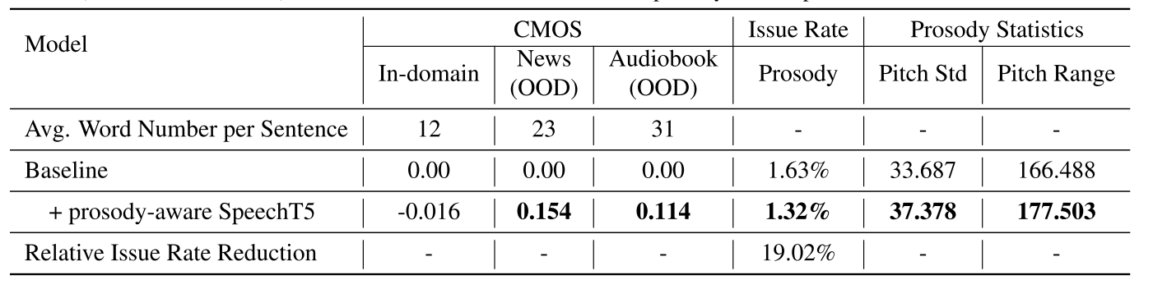
3.实验和结果分析---性能评估

Slide 29
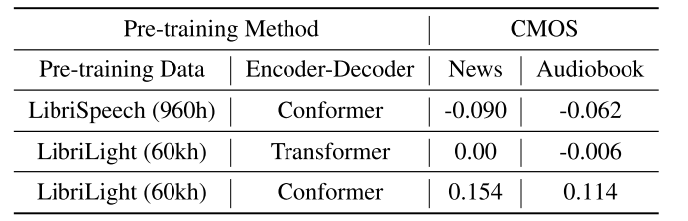
3.实验和结果分析---性能评估

Slide 30
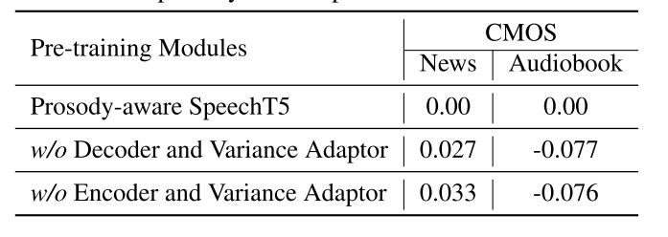
3.实验和结果分析---消融研究

Slide 31
4.总结
在本文中，作者证明了使用韵律感知的SpeechT5是一种在纯文本和纯语音数据上预训练神经TTS的有效方法。这有助于提高我们最新的神经TTS模型对不同领域的泛化能力。新闻领域和有声读物领域的cmos增益分别为0.154和0.114，文本相对较长，与韵律相关的问题相对减少了19.02%。实验结果表明，本文提出的韵律感知SpeechT5能够有效地提高神经TTS的表达能力。
作者进一步研究了导致改进的一些关键点。发现在大规模语料库上使用与神经TTS一致的模块进行预训练和引入方差适应器是最重要的。

Slide 32
谢谢聆听

